Slide 1
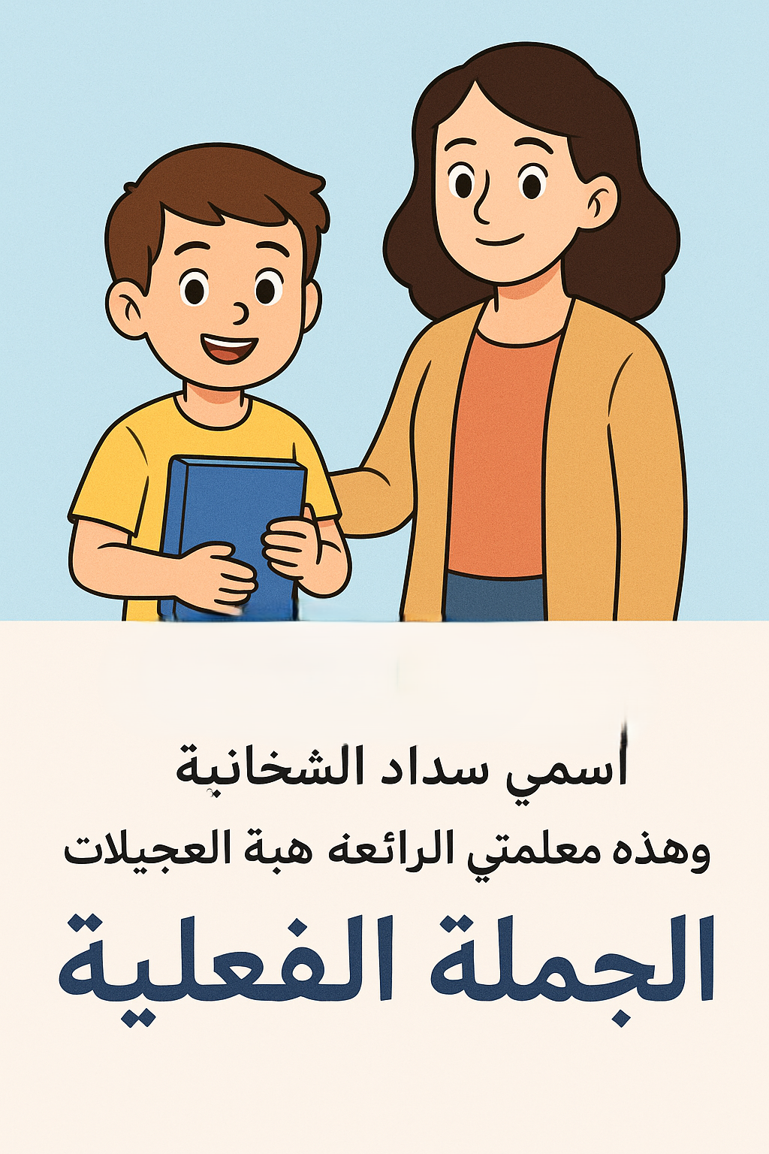

Slide 2
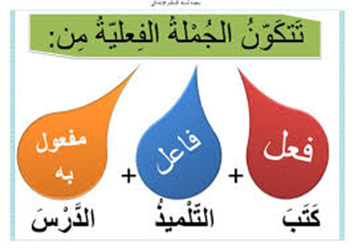
تتكون الجملة الفعلية من ثلاثة ابناء : الاول فعل الثاني فاعل الثالث المفعول به

Slide 3
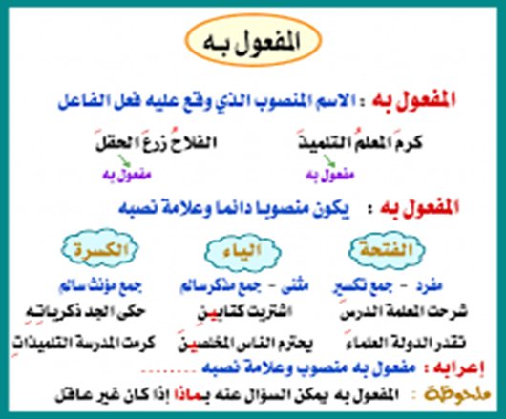
قد يكون المفعول به موجود و قد يكون مسافر ، واذا كان المفعول به موجوداً نسأل به بماذا .

Slide 4
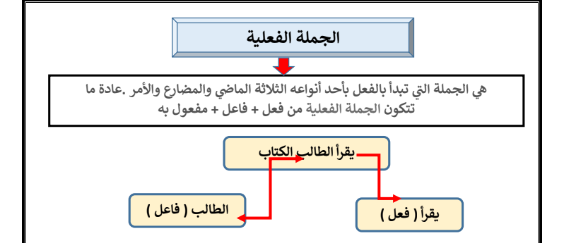


اما الفعل و الفاعل لم يخرجان من الجملة ابداً

Slide 5
امثلة على الجمل الفعلية
1- اخذ سداد الكتاب من المكتبة
2- ركب سعدٌ في السيارة
3- تلعب سيلين في الحديقة

Slide 6


